Slide 1
Электронные сервисы при подготовке и проведении избирательных кампаний

Slide 2
Информационные ресурсы избирательных комиссий.
Цифровые сервисы при подготовке и проведении выборов и референдумов.
Цифровые избирательные участки.
Дистанционное электронное голосование.

Slide 3
Информационные ресурсы избирательных комиссий.

Slide 4
Информационные ресурсы избирательных комиссий
Основные задачи – обеспечение гарантий участников избирательного процесса на своевременное и полноценное получение информации о выборах и референдумах, а также проведение информационно-разъяснительной работы об отдельных этапах избирательного процесса или действиях избирательных комиссий.
Предложенные задачи решаются через опубликование, обнародование и размещение соответствующих информационных материалов.
Для опубликования используются средства массовой информации, в том числе зарегистрированные как электронные средства массовой информации, для обнародования и размещения – различные интернет-ресурсы или различного рода стенды, находящиеся в публичном доступе.

Slide 5
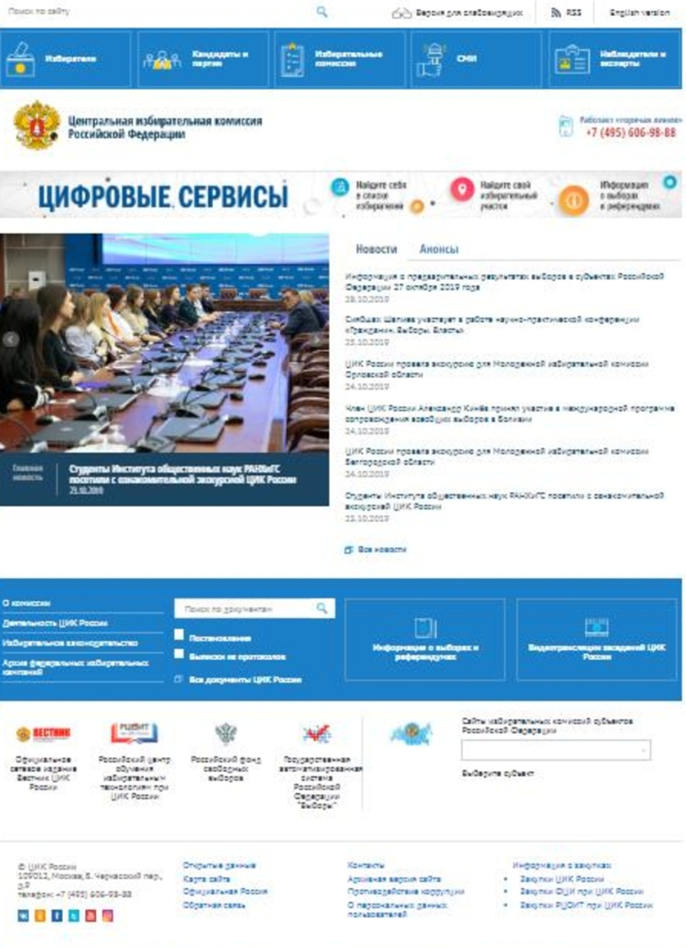
Интернет-ресурсы ЦИК России и РЦОИТ при ЦИК России

Slide 6
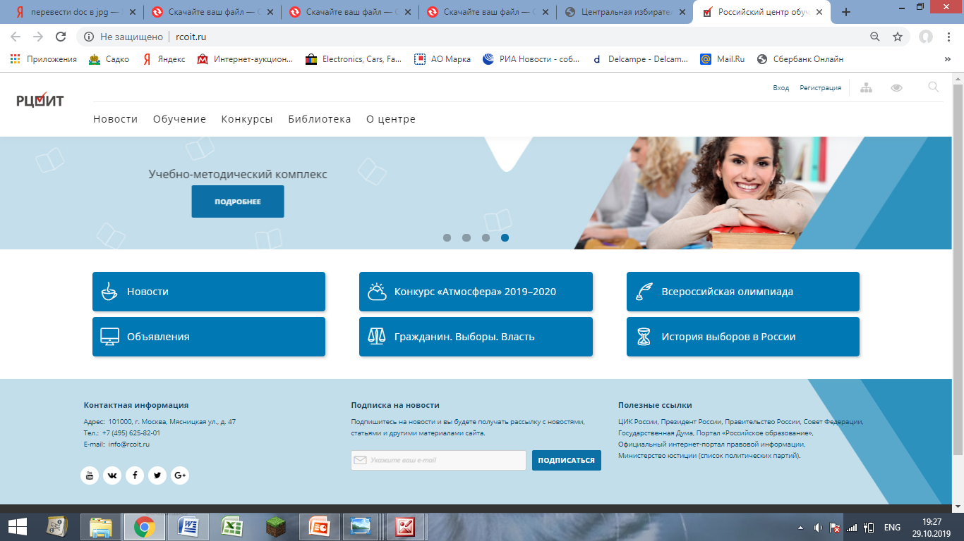
Интернет-ресурсы ЦИК России и РЦОИТ при ЦИК России

Slide 7
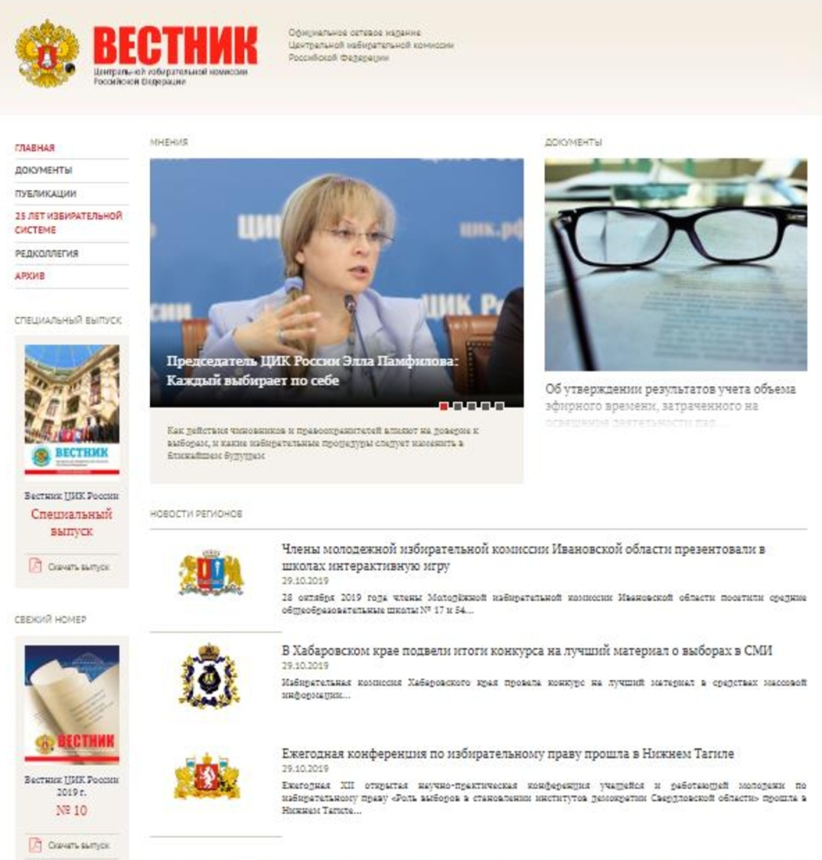
Интернет-ресурсы ЦИК России и РЦОИТ при ЦИК России

Slide 8
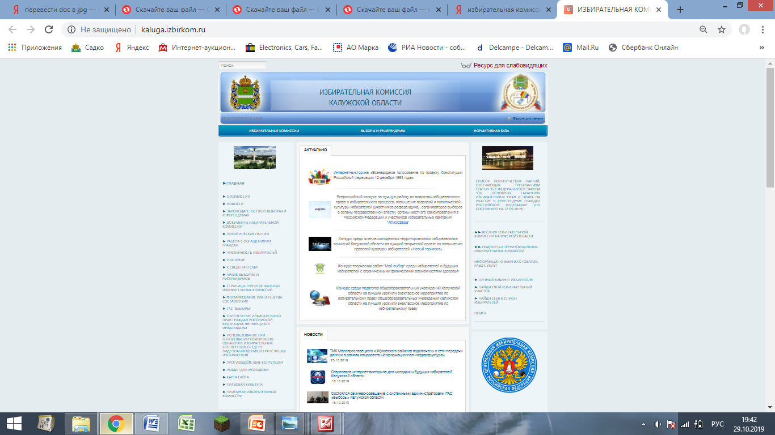
Интернет-ресурсы Избирательной комиссии Калужской области и территориальных избирательных комиссий

Slide 9
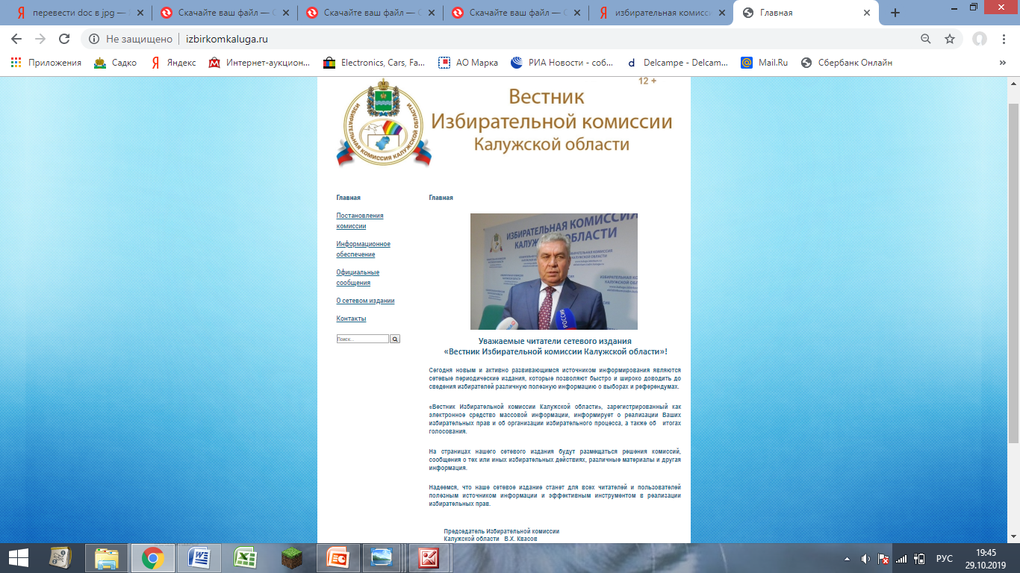
Интернет-ресурсы Избирательной комиссии Калужской области и территориальных избирательных комиссий

Slide 10
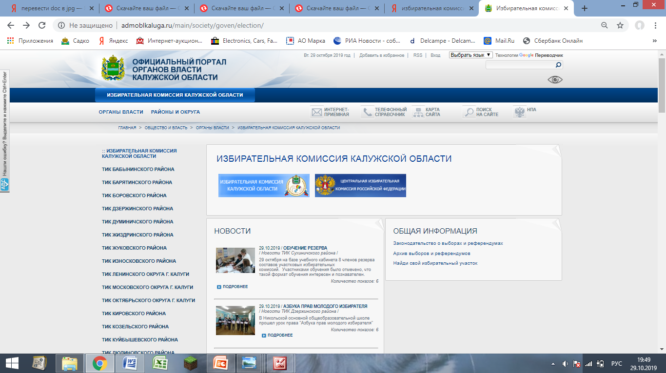
Интернет-ресурсы Избирательной комиссии Калужской области и территориальных избирательных комиссий

Slide 11
Цифровые сервисы при подготовке и проведении выборов и референдумов.

Slide 12
Цифровые сервисы при подготовке и проведении выборов и референдумов
Предназначение – направлены на повышение удобства избирательных процедур и оптимизации деятельности участников выборов, обеспечение их доступности широкому кругу пользователей, усиление прозрачности избирательного процесса и повышение доверия к нему.
Цифровые сервисы реализуются через портал госуслуг (50 миллионов пользователей), систему МФЦ и различные интернет-ресурсы.
В настоящее время функционируют сервисы по дистанционному обучению организаторов выборов, по подаче заявления о голосовании по месту нахождения, о голосовании вне помещения для голосования. В 2020-2021 годах планируется введение специальных сервисов для кандидатов и избирательных объединений, избирательных комиссий, средств массовой информации и т.д.

Slide 13
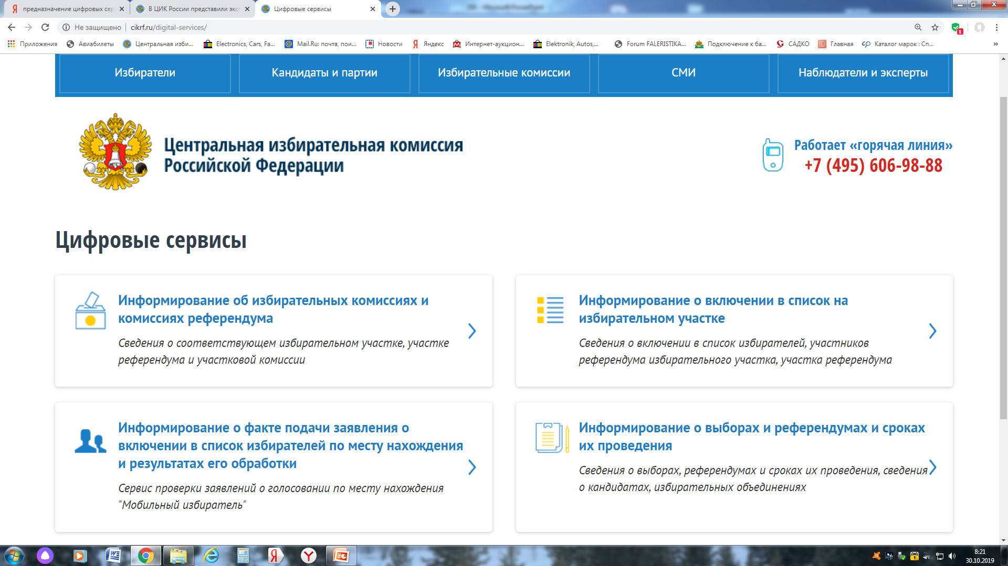
Цифровые сервисы при подготовке и проведении выборов и референдумов

Slide 14
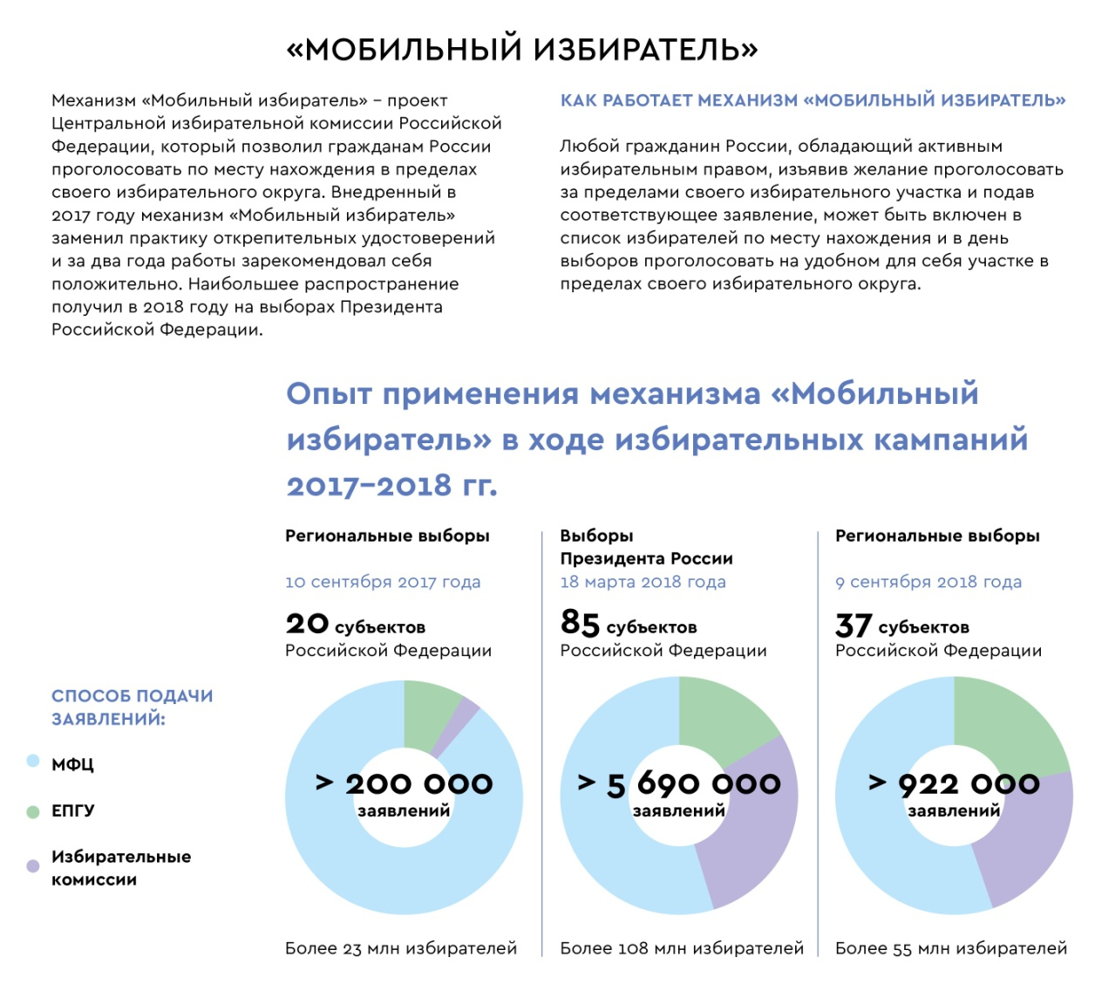
Цифровые сервисы при подготовке и проведении выборов и референдумов

Slide 15
Цифровые сервисы при подготовке и проведении выборов и референдумов

Slide 16
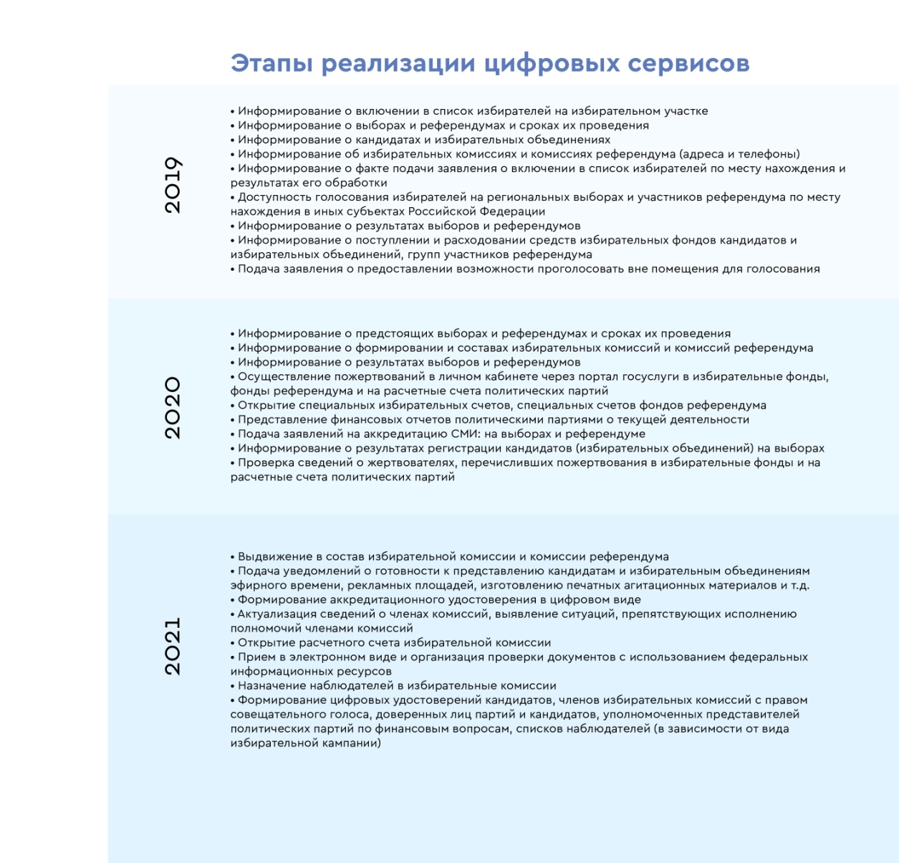
Цифровые сервисы при подготовке и проведении выборов и референдумов

Slide 17
Цифровые сервисы при подготовке и проведении выборов и референдумов

Slide 18
Цифровые избирательные участки.

Slide 19
Цифровые избирательные участки
8 сентября 2019 года жители регионов, где проходили дополнительные выборы депутатов Государственной Думы седьмого созыва по одномандатным избирательным округам и выборы высших должностных лиц субъектов Российской Федерации, смогли принять участие в эксперименте по голосованию на цифровых избирательных участках в Москве.
Соответствующее голосование проходило в соответствии с Федеральным законом № 102-ФЗ от 29.05.2019 года.
Этапы реализации проекта:
2019 – образование 30 цифровых избирательных участков в г. Москве,
2020 – 2500 цифровых избирательных участков в регионах России,
2021 – 5000 цифровых избирательных участков по всей территории России.

Slide 20
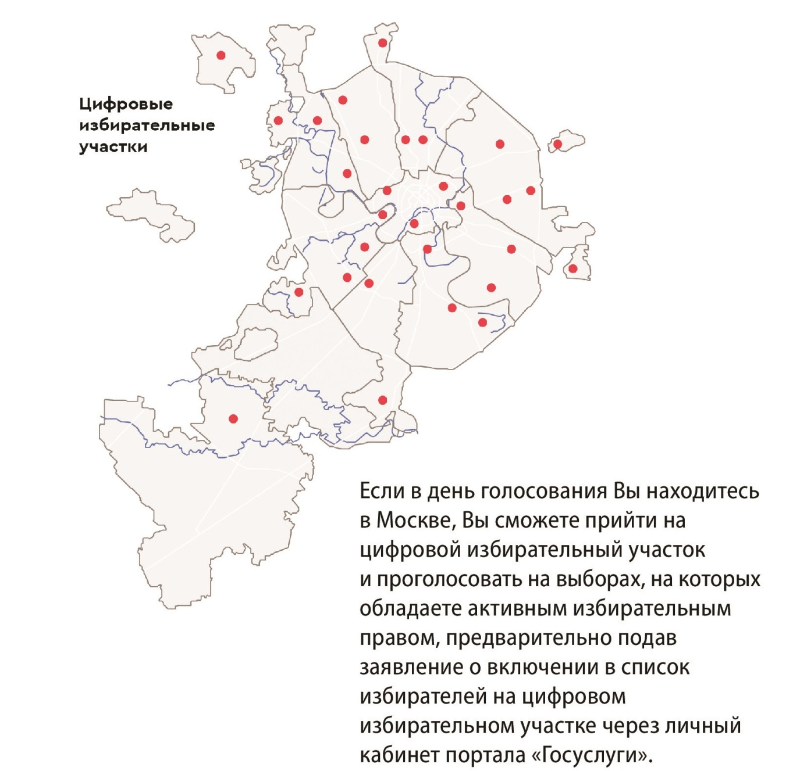
Цифровые избирательные участки

Slide 21
Цифровые избирательные участки

Slide 22
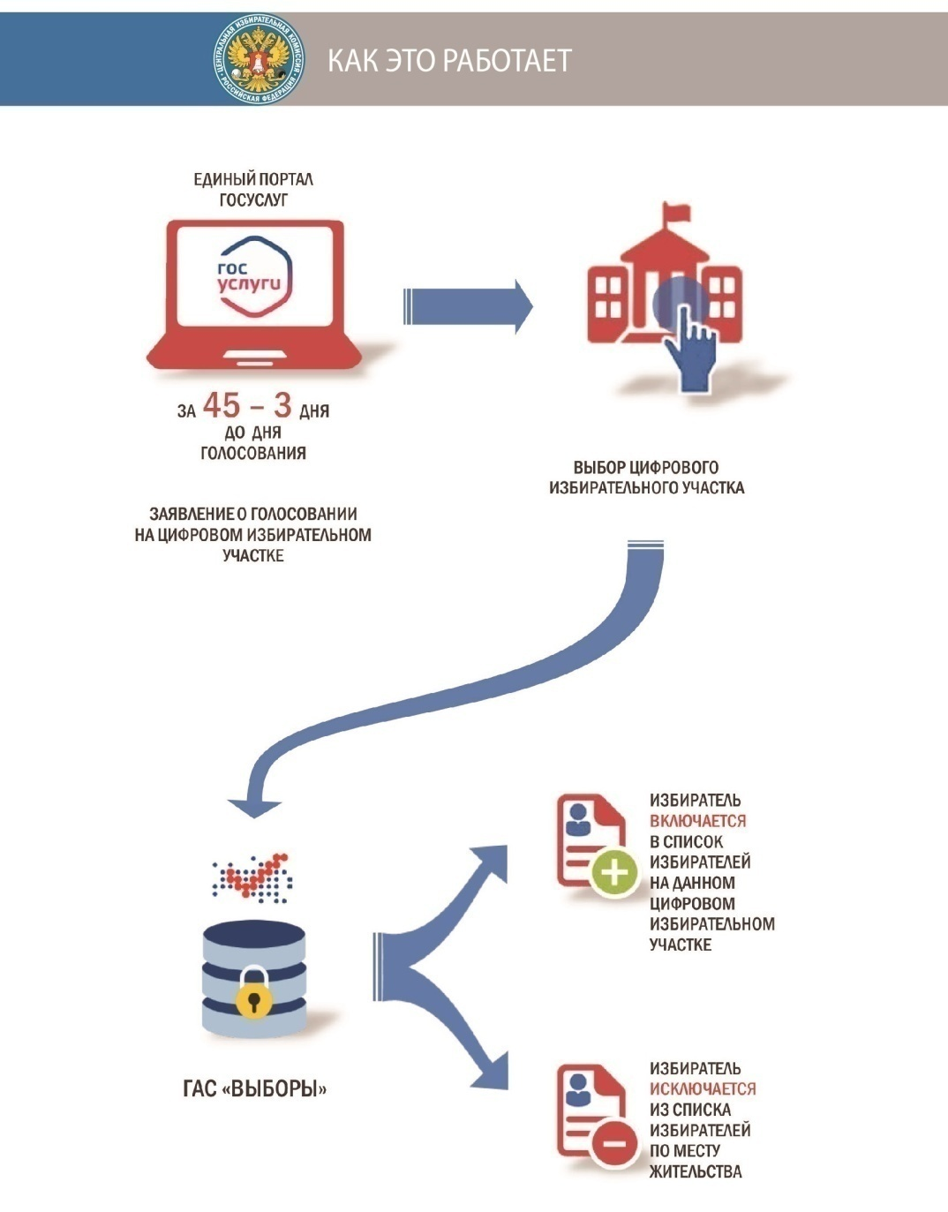
Цифровые избирательные участки

Slide 23
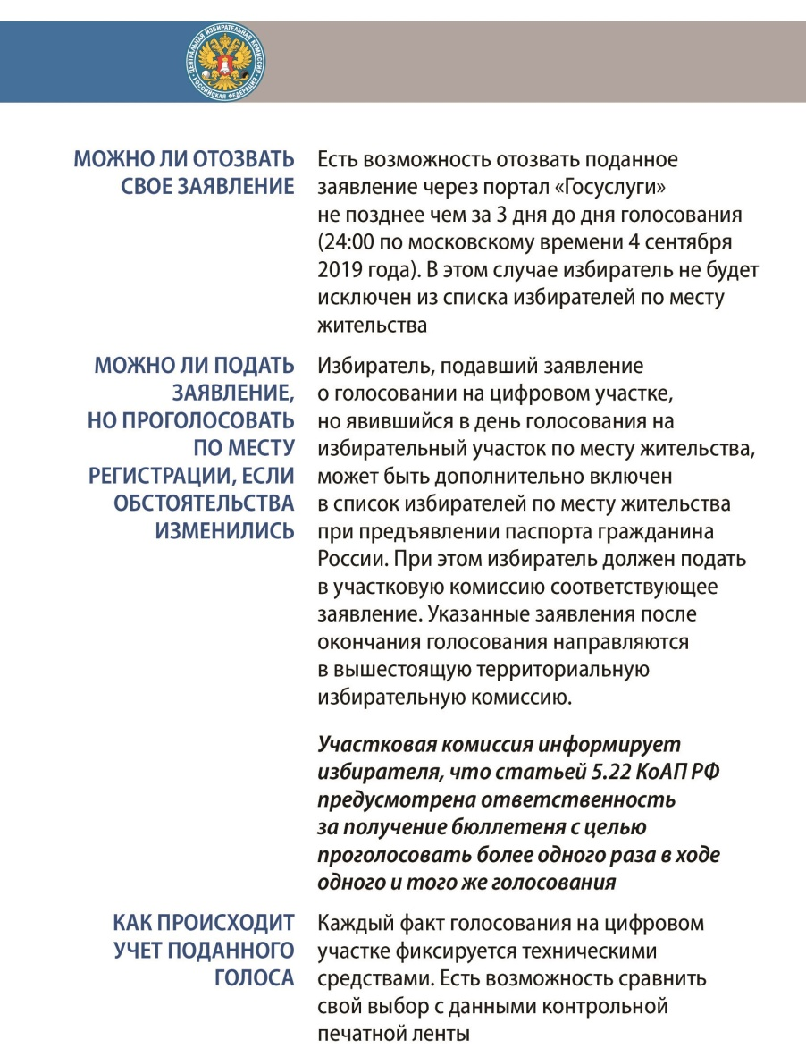
Цифровые избирательные участки

Slide 24
Цифровые избирательные участки

Slide 25
Дистанционное электронное голосование.

Slide 26
Дистанционное электронное голосование
8 сентября 2019 года в Москве проведен эксперимент по дистанционному электронному голосованию. Избиратели трех округов приняли участие в выборах депутатов Московской городской Думы седьмого созыва посредством дистанционного электронного голосования на портале MOS.RU.
Эксперимент проводился в соответствии с Федеральным законом № 103 от 29 мая 2019 года и Законом города Москвы № 18 от 22 мая 2019 года.
Возможностью дистанционного электронного голосования могли воспользоваться около 450 тысяч человек или 6% избирателей.

Slide 27
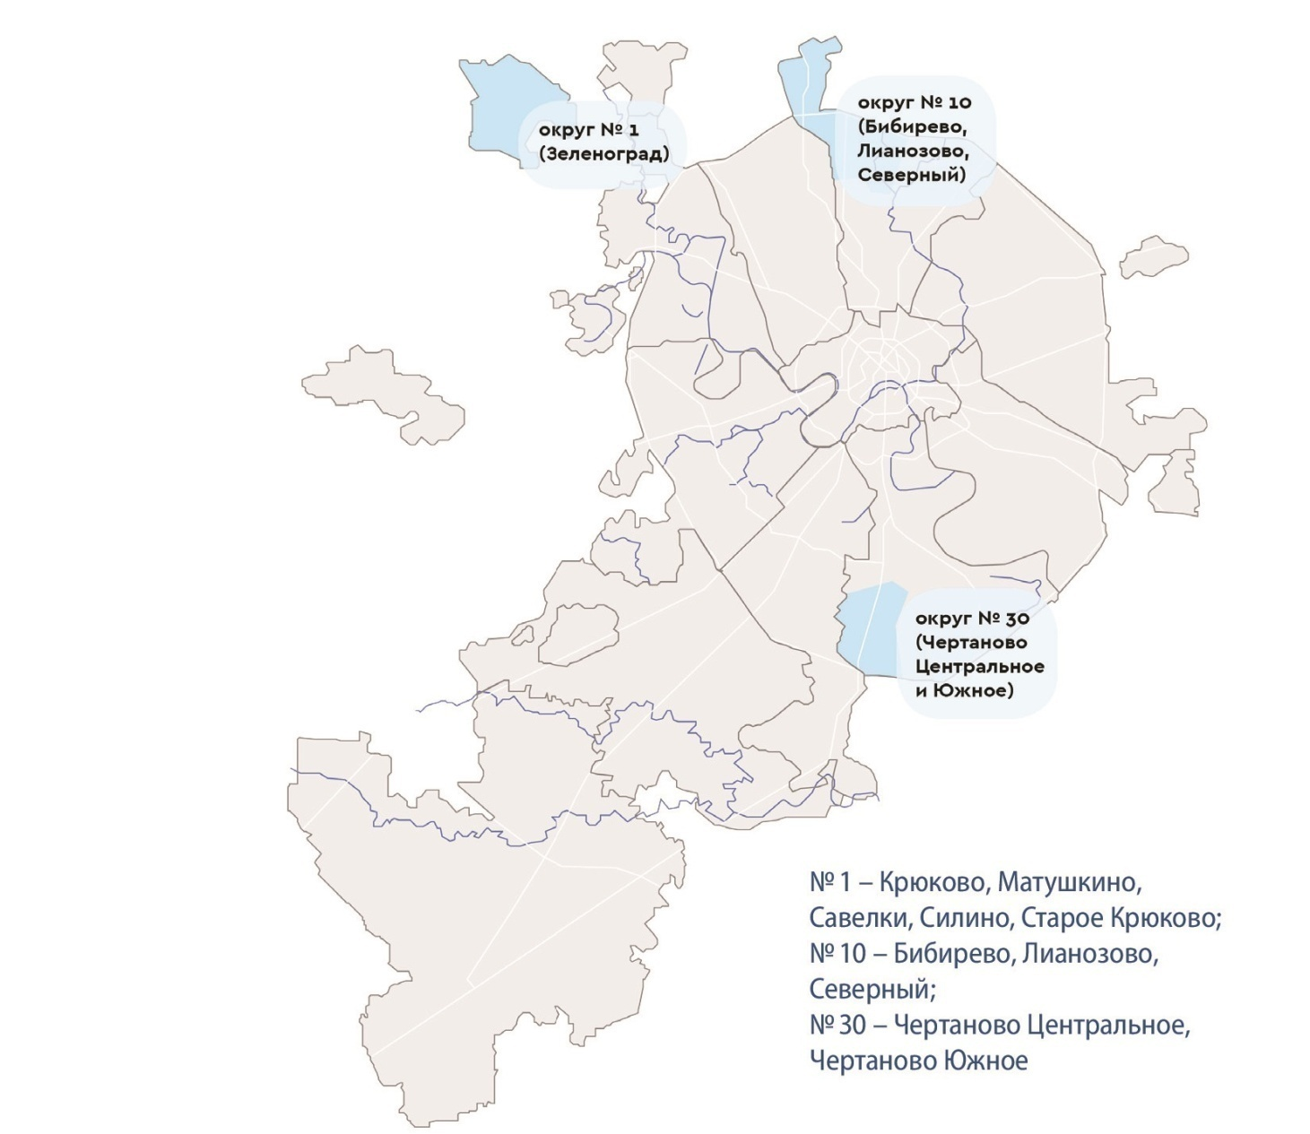
Дистанционное электронное голосование

Slide 28
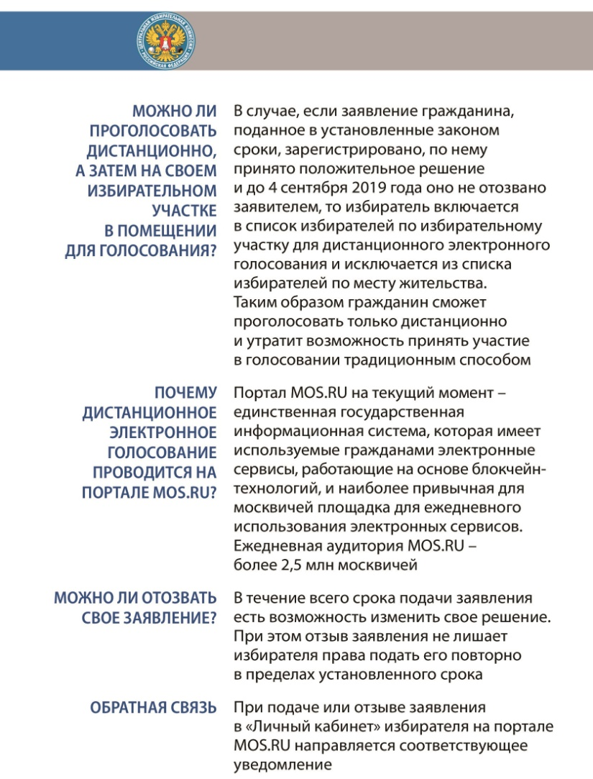
Дистанционное электронное голосование

Slide 29
Дистанционное электронное голосование

Slide 30
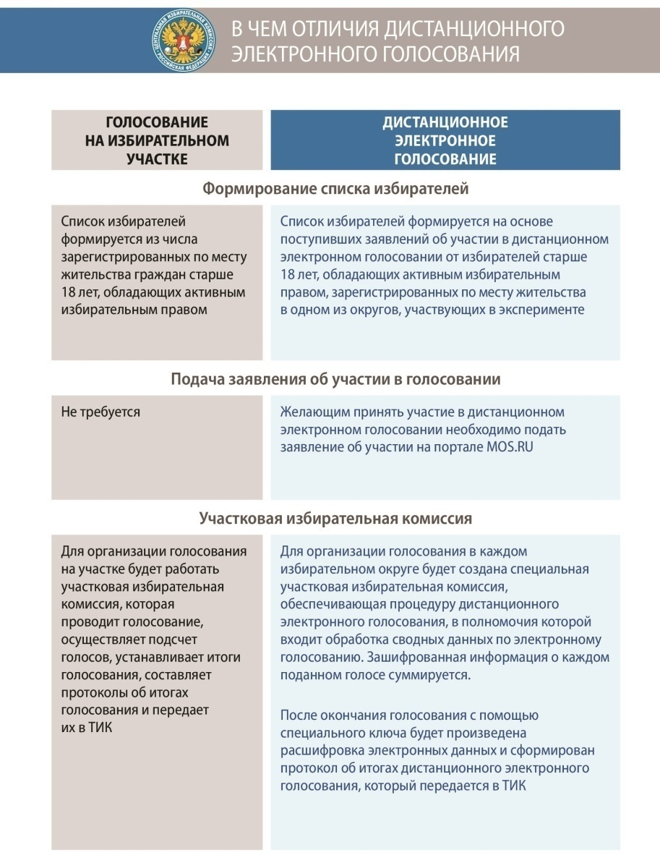
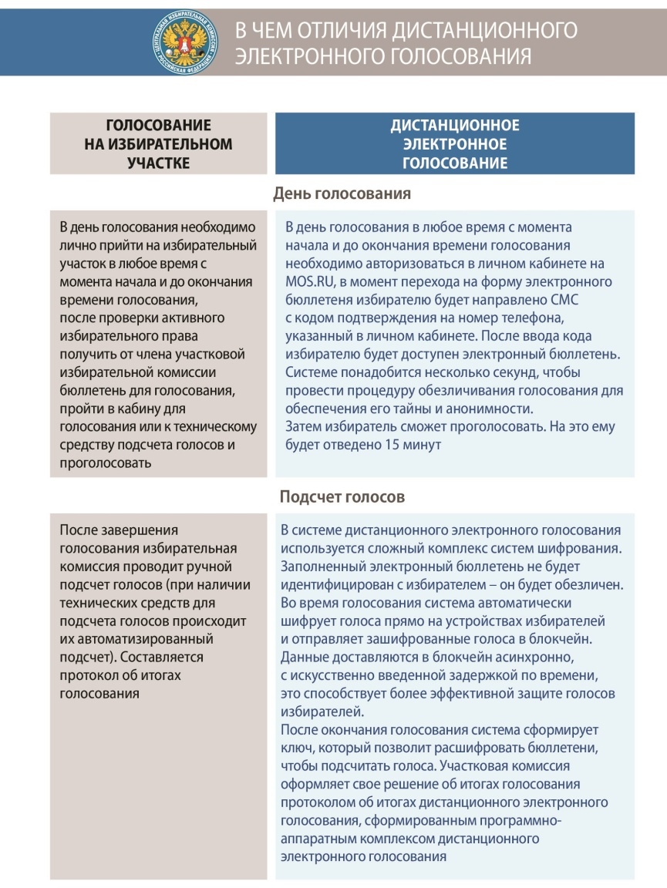
Дистанционное электронное голосование

Slide 31
Дистанционное электронное голосование

Slide 32
СПАСИБО ЗА ВНИМАНИЕ!

